Slide 1
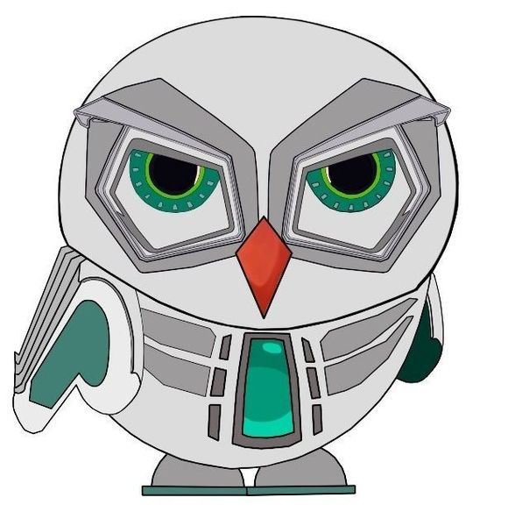

_
X
+
+
+
Mini curso de Machine Learning
+
+
+
+
+

Slide 2
+
+
FUNDAMENTO DE
MACHINE LEARNING

Slide 3

+
Quem sou eu?
_ X
Formada em tecnologia em rede de computadores pela UNIVEM/Marilia.
Especialista em desenvolvimento .NET e Java.
Pós Graduanda Machine Learning.
Consultora de TI/Arquiteta de software.
Faço parte da coordenação do evento TDC São Paulo – 2018 – Trilha de IA
Uma das Organizadora do IA Brasil
Faço parte de algumas comunidades como AI Brasil e NTB
SOBRE
+
+
+

Slide 4
+
AI Brasil
_ X
Comunidade focada em inteligência artificial na prática. O foco aqui é simples: democratizar o uso da Inteligência Artificial, unindo a comunidade às empresas, indivíduos, instituições e outros que tenham interesse
COMUNIDADES
+
+
+

Slide 5
+
Developers BR
_ X
O Grupo de Desenvolvedores do Brasil foi criado para ajudar a comunidade de desenvolvedores. Nosso objetivo é ajuda-los a aprender as tecnologias mais recentes sobre desenvolvimento mobile, web e internet das coisas. Realizamos vários eventos (palestras, minicursos, workshops) gratuitos com esse objetivo. Apesar de sermos a comunidade oficial da Xamarin em São Paulo, nós buscamos incentivar todos a aprenderem outras tecnologias e também outras plataformas de desenvolvimento mobile (Android, iOS e Windows), desenvolvimento Web e Internet of Things (IoT).
COMUNIDADES
+
+
+

Slide 6
+
O que vamos ver Hoje ?
_ X
1
2
AGENDA
História
Principais pontos
+
+
3
4
Aplicações
Demo
+

Slide 7
HISTORIA
Início das primeiras pesquisas foi logo depois da segunda guerra mundial, entre 1943 e 1955 onde foi criado o primeiro computador de rede neural o SNRC
Os primeiros avanços nas pesquisas aconteceram em 1956 com a criação da teoria dos autômatos ,redes neurais e estudos diversos no campo de IA.
+

Slide 8
HISTORIA
Entre 1952 e 1969 se crio grandes expectativas com a aplicação de IA , se esperava uma grande revolução, nessa época foi criado o (General Problem Solver) que imitava protocolos humanos para resolver problemas, na mesma época também foi criado o LISP, que foi uma das principais linguagens na época.
Entre 1966 e 1973 se esperava que em 10 anos um computador seria capaz de ser campeão em um jogo de xadrez e que resolveria um teorema complexo, mas levaram ao invés de 10 anos, levou 40 anos até que essa previsão se realizassem.
+

Slide 9
HISTORIA
Entre 1969 e 1979 surgiram os primeiros sistemas baseados em conhecimento, onde se tentava representar o conhecimento humano utilizando linguagem de programação , onde na mesma época surgiram as primeiras linguagens de representação de conhecimento como o PROLOG e PLANNER.
De 1980 até os dias atuais existem muitos sistemas de IA bem sucedidos, o primeiro sistema de IA bem sucedido foi feito em 1982 e auxiliava a configurar novos pedidos de computadores e os estudos de redes neurais foram retomado em 1986 e IA se torna uma ciência e com isso surge uma nova indústria com diversas aplicações no campo da robótica , visão computacional e representação do conhecimento.
+

Slide 10
O que é Machine Learning?
Machine Learning ou Aprendizado de Máquina é um método de análise de dados que automatiza o desenvolvimento de modelos analíticos. Usando algoritmos que aprendem interativamente a partir de dados, o aprendizado de máquinas permite que os computadores encontrem insights ocultos sem serem explicitamente programados para procurar algo específico.
+

Slide 11
Fases de aprendizado
Treinamento
Utilização
Não aprender por memorização
Generalizar posteriormente
+

Slide 12
Formas de aprendizado
Supervisionado.
Não supervisionado.
Por reforço (recompensas e punições).
+

Slide 13
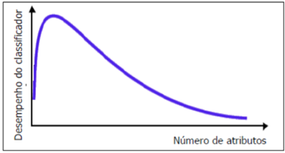
Dimensionalidade
Maldição da dimensionalidade.
Influência da quantidade de atributos na eficácia.
Espaços com muitas dimensões (atributos).
Seleção de atributos.
+

Slide 14
Pré processamento
Dados incompletos, com ausência de valores, outliers ou inconsistentes.
Utilização do pré-processamento.
Limpeza dos dados.
Remover dados absurdos (ruídos).
Integração de dados (internos e externos).
Agregação.
Criação de categorias de valores possíveis.
Redução do volume de dados.
+

Slide 15
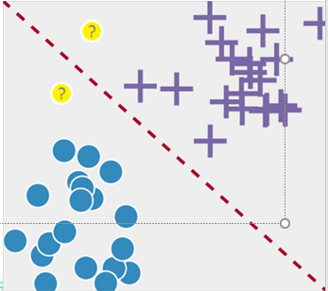
Classificação
Classificação automática.
Em função das características.
Classificador.
Problemas comuns da vida real.
Baseado em treinamento.
+

Slide 16
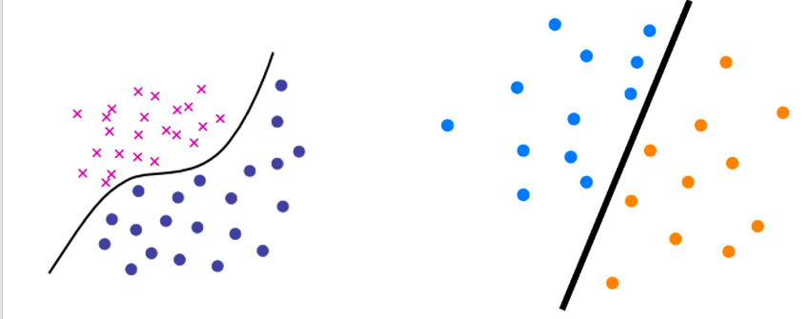
Classificação
+

Slide 17
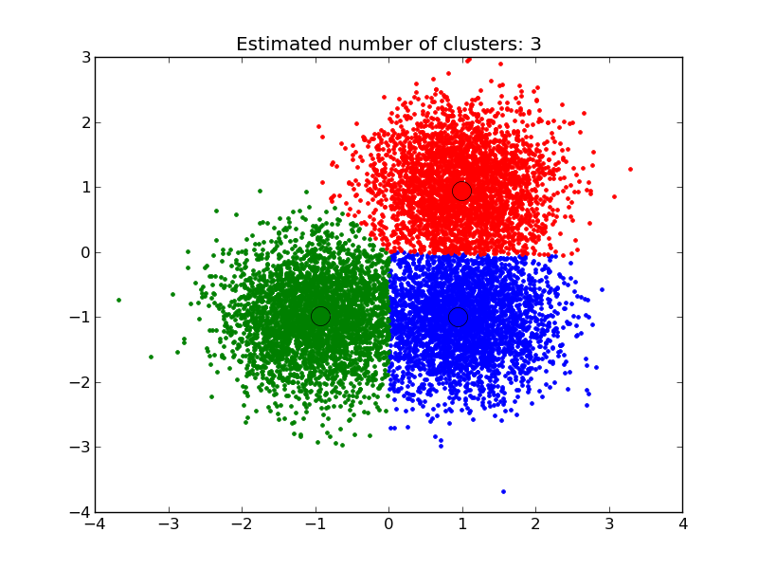
Agrupamento
Dividir automaticamente um conjunto de objetos em grupos.
Clusters.
Classes podem não ser conhecidas.
Dividir de acordo com as similaridades.
+

Slide 18
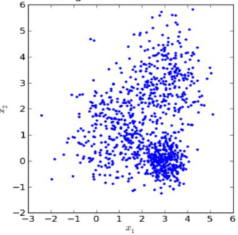
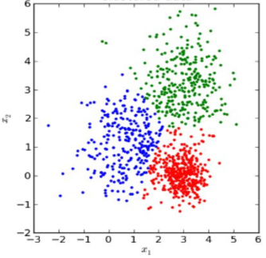
Agrupamento
Dados não agrupados.
Dados agrupados.
+

Slide 19
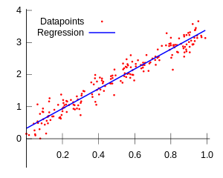
Regreção
Usado quando deseja-se prever um valor numérico.
Tenta-se encontrar uma relação entre o conjunto de dados de entrada e uma saída numérica.
+

Slide 20
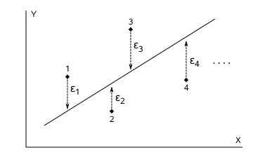
Regreção
Estimar:
O próximo movimento de uma ação.
Previsão do tempo.
Mudança de tendência ou comportamento.
Demanda.
+

Slide 21
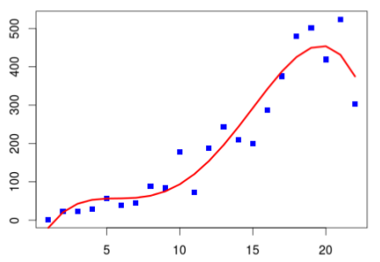
Regreção
Regressão linear.
Não linear
+

Slide 22
Reconhecimento de padrões
Atribuir um padrão a um conjunto desconhecido de classes (clustering).
Identificar um padrão como membro de um conjunto de padrões conhecidos.
+

Slide 23
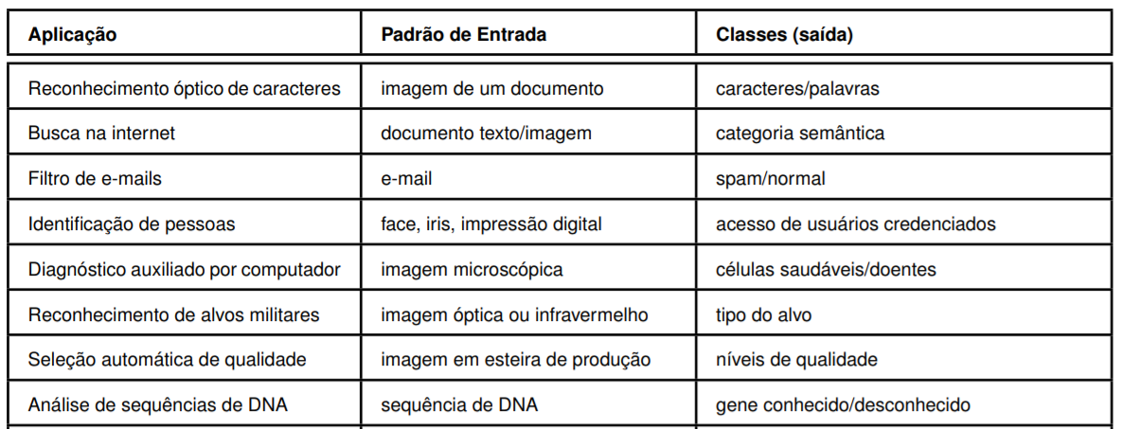
Reconhecimento de padrões
+

Slide 24

Recomendacão
Como era feito antigamente?
Explícita: o usuário responde sobre suas preferências.
Implícita: ações que indicam interesse.
+

Slide 25
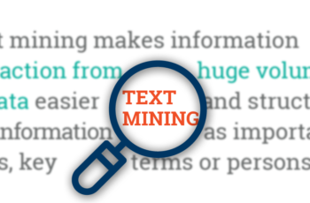
Mineração de textos
Análise e extração de dados, a partir de:
Textos completos.
Frases.
Palavras.
+

Slide 26
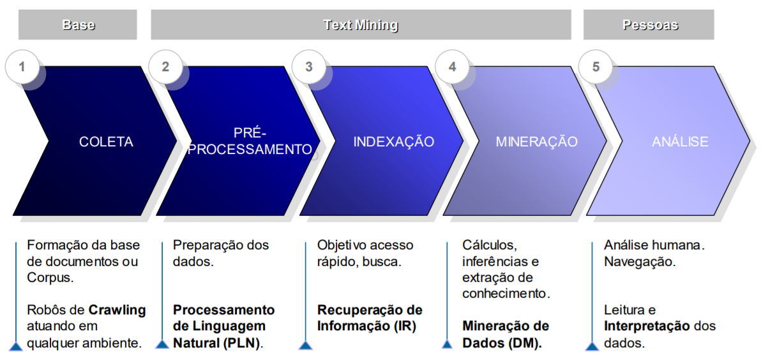
Mineração de textos
+

Slide 27
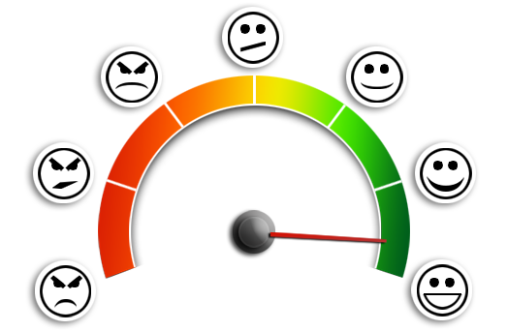
Analise de sentimento
Mineração de opinião.
Observatórios e tempo real.
Atitudes, ideias, opiniões e pensamentos.
Produto, empresa, figura pública e lugar.
Informações compiladas.
Termômetro.
+

Slide 28
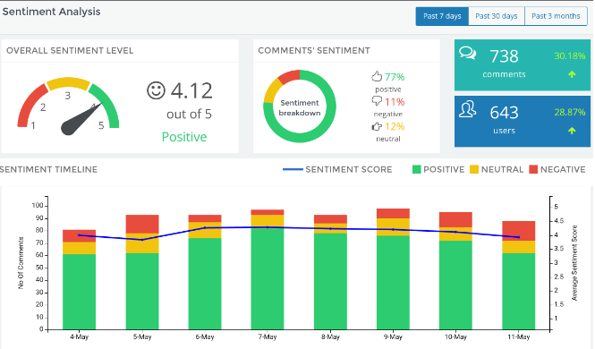
Analise de sentimento
+

Slide 29
Ensembles
Ensembles usam vários algoritmos de aprendizado para obter melhor desempenho preditivo que poderia ser obtido de qualquer algoritmo de aprendizado constituinte sozinho.
+

Slide 30
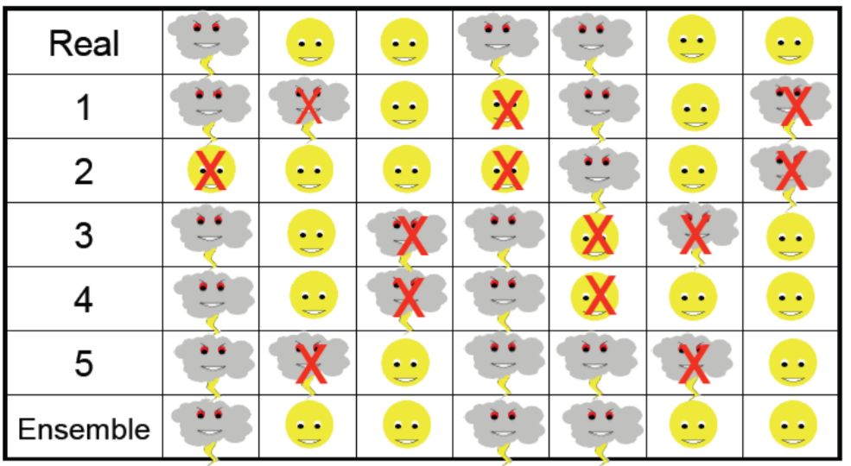
Ensembles
+

Slide 31
IA Aplicações
Visão computacional (percepção computacional).
Fala (reconhecimento de linguagem natural).
Tradução simultânea (Pixel Bud – Google).
Indústria 4.0:
-Fábricas inteligentes.
-Monitoramento dos processos.
-Cópia virtual do mundo físico e simulações.
-Decisões sem intervenção humana.
+

Slide 32
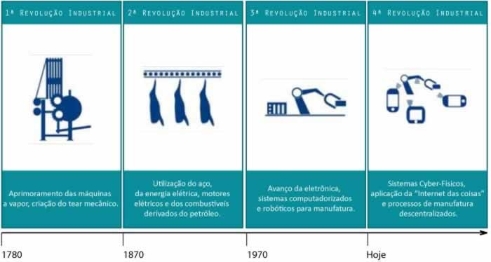
IA Aplicações
+

Slide 33

IA Aplicações
IA (Machine Learning).
Big Data.
IoT (Internet das Coisas).
+

Slide 34
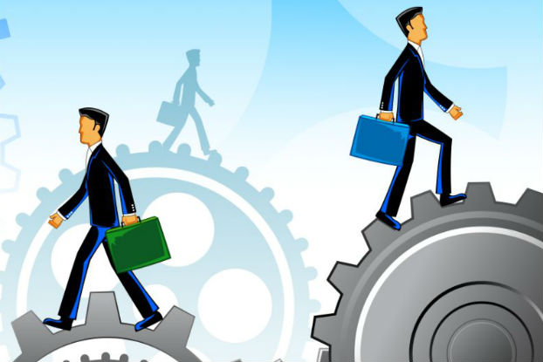
MERCADO DE TRABALHO
Mercado de trabalho
+

Slide 35
+
+
DEMO
+

Slide 36
_
X
Contatos
+
Thaissa Bueno Sanches
Site/Blog:
http://techgirls.mobivement.com.br
http://www.mobivement.com.br
Redes Sociais:
http://fb.com/thayssa.sanchess
https://www.linkedin.com/in/thaissa-bueno-sanches-2030b82b/
https://www.youtube.com/channel/UCpxmu8GxUKBfhAZgUdmt5-A
https://www.instagram.com/thaissa_mobivement/
https://github.com/thayssa1186
https://www.twitter.com/thayssa1186
+
+
+
+
+
+
+

